Slide 1
Проект PyQt5 «Pythonshop v1.0»
Создатель проекта: Сербинова Милена

Slide 2
Идея проекта
Проект – фоторедактор на базе Python с использованием PyQt5
Данная тема интересна мне, т.к. есть различные варианты работы с картинками в python, и есть много вариантов реализации работы с PyQt5
Проект создан для изменения картинок, которые выбирает пользователь и сохранения полученного результата.

Slide 3
Функции программы
Программа работает с форматами png, jpg и имеет следующие функции:
Отражение фото по вертикали и горизонтали
Поворот фото на 90 градусов вправо/влево (также возможно кнопками A, D с клавиатуры)
Изменение резкости, яркости и размытия фото
Накладывание на фото эффектов (черно-белый, сепия, негатив)
Возвращение оригинала изображения
Сохранения изменений в файле

Slide 4
Использованные библиотеки
sys (предустановленная)
PyQt5
PIL
numpy
os (предустановленная)

Slide 5
При запуске программы Вы попадаете в основное окно, с помощью кнопки "Начать" можно выбрать файл для работы, миниатюра изображения в выбранном фале появится в окне программы, далее все инструменты для работы находятся перед Вами. Кликайте, двигайте, возвращайте исходное фото, но не забудьте нажать кнопку "Сохранить". Если же Вы забыли это сделать и закрыли программу, не переживайте, она любезно спросит Вас еще раз о том, желаете ли вы сохранить полученное изображение в исходную дирекцию.

Slide 6
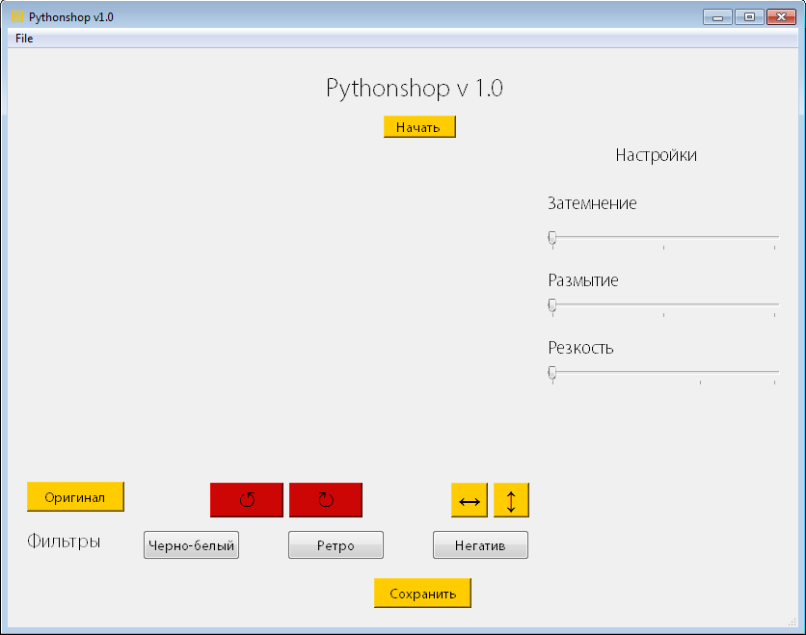

Slide 7
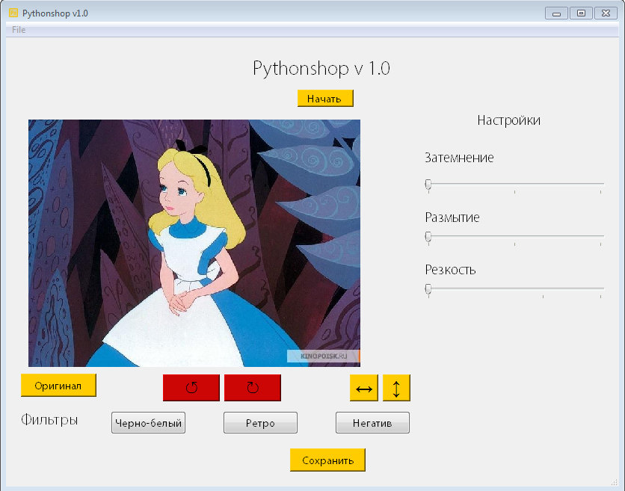

Slide 8
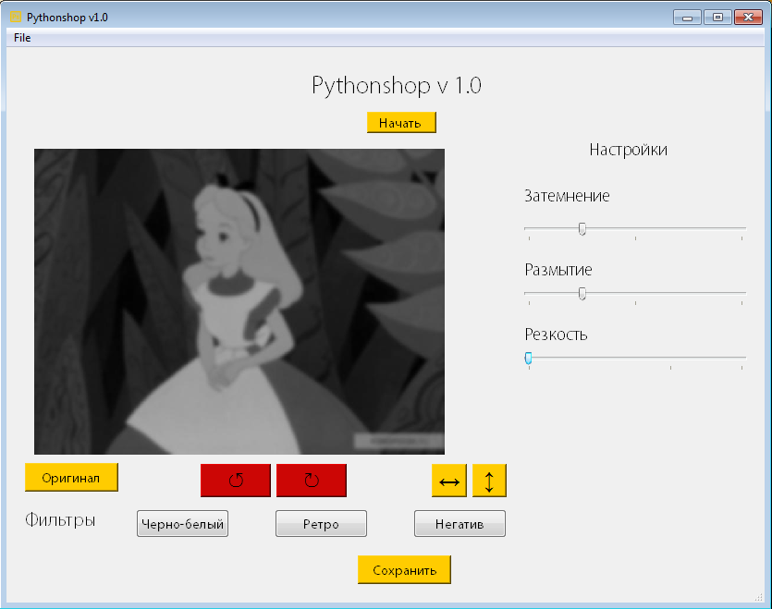

Slide 9
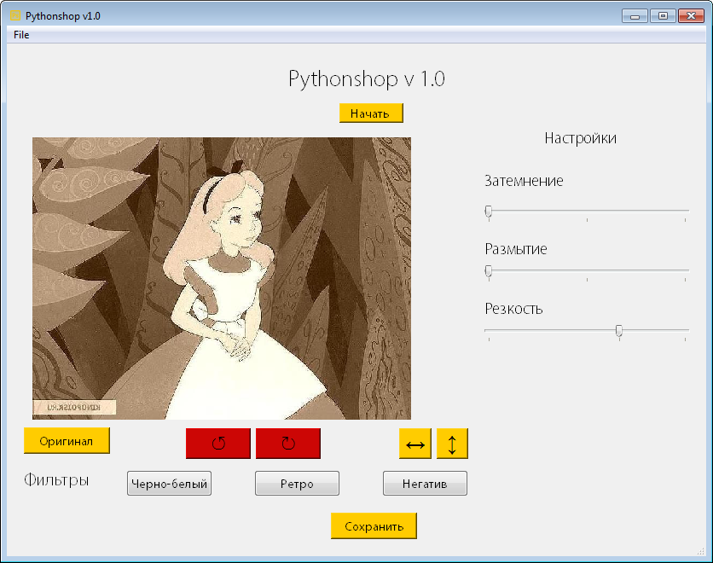

Slide 10
Выводы по работе
В ходе работы я увеличила объем знаний по PyQt5, изучила материал, не входящий в материалы уроков, это стало очень интересным и полезным опытом.
В будущем проект имеет множество путей развития: добавление новых настроек, фильтров, работа с разными форматами данных

